Slide 1
电池生命周期管理系统（计科方向） Data-driven Prediction of the Remaining Useful Lifetime for Lithium-Ion Batteries: Integrating Machine Learning with Electrochemical Impedance Spectroscopy Analysis
Comprehensive Design
Nov 25，2023
计算机科学与技术 - 王浩羽

Slide 2

Outline
Background and Significance
Relative Work
Objectives
Expected key results
Plan
Reference
Q&A

Slide 3
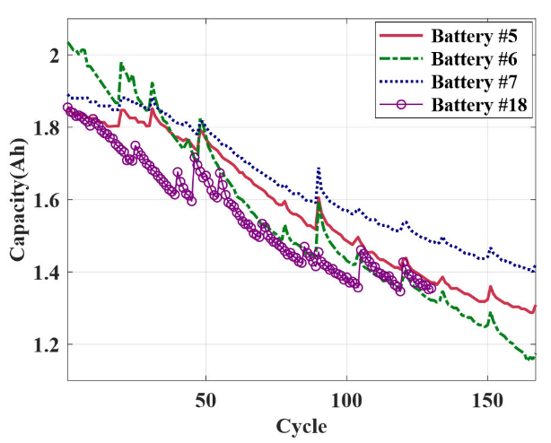
Background and Significance
Aging phenomenon：The performance of Li-ion batteries will decrease with time (calendar aging) and use (cycle aging)
Influence：
increase operating costs
reduce the service life of the equipment
affect the safe operation of the equipment
Image source: Park, K., Choi, Y., Choi, W. J., Ryu, H.-Y., & Kim, H. (2020). LSTM-Based Battery Remaining Useful Life Prediction With Multi-Channel Charging Profiles. IEEE Access, 8, 20786–20798.

Slide 4
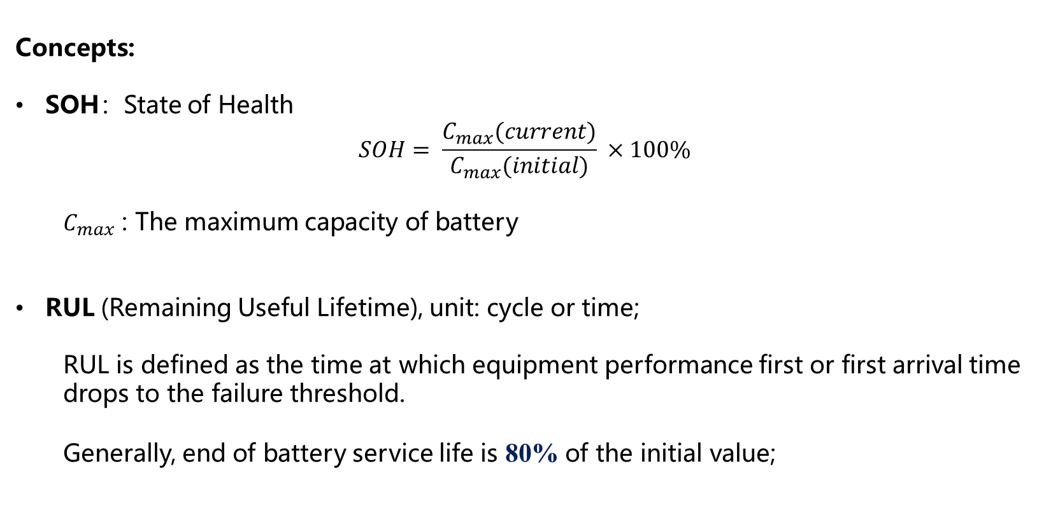
Background and Significance
Concepts:
SOH：State of Health
$$SOH= \frac{C_{max}(current)}{C_{max}(initial)} ×100\%$$
$C_{max}$ : The maximum capacity of battery
RUL (Remaining Useful Lifetime), unit: cycle or time;
RUL is defined as the time at which equipment performance first or first arrival time drops to the failure threshold.
Generally, end of battery service life is 80% of the initial value;

Slide 5
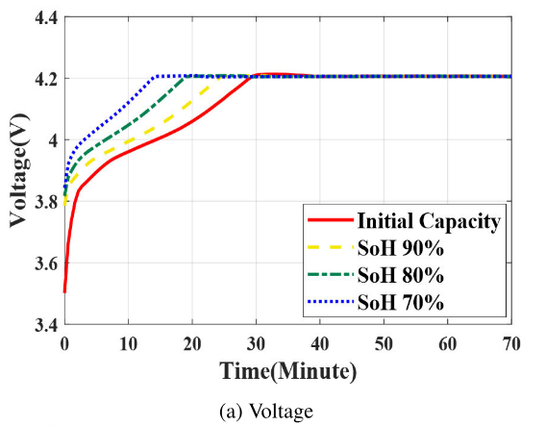
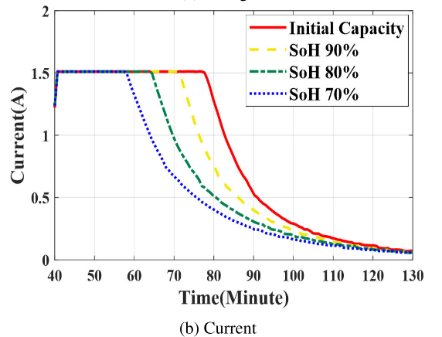
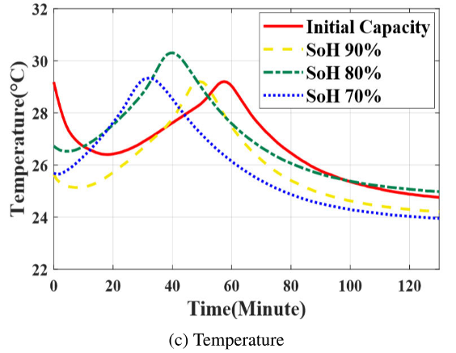
Background and Significance
Features:
Charge Cycle
Charging Curve / Discharging Curve of Voltage, Current and Temperature
Image source: Park, K., Choi, Y., Choi, W. J., Ryu, H.-Y., & Kim, H. (2020). LSTM-Based Battery Remaining Useful Life Prediction With Multi-Channel Charging Profiles. IEEE Access, 8, 20786–20798.

Slide 6
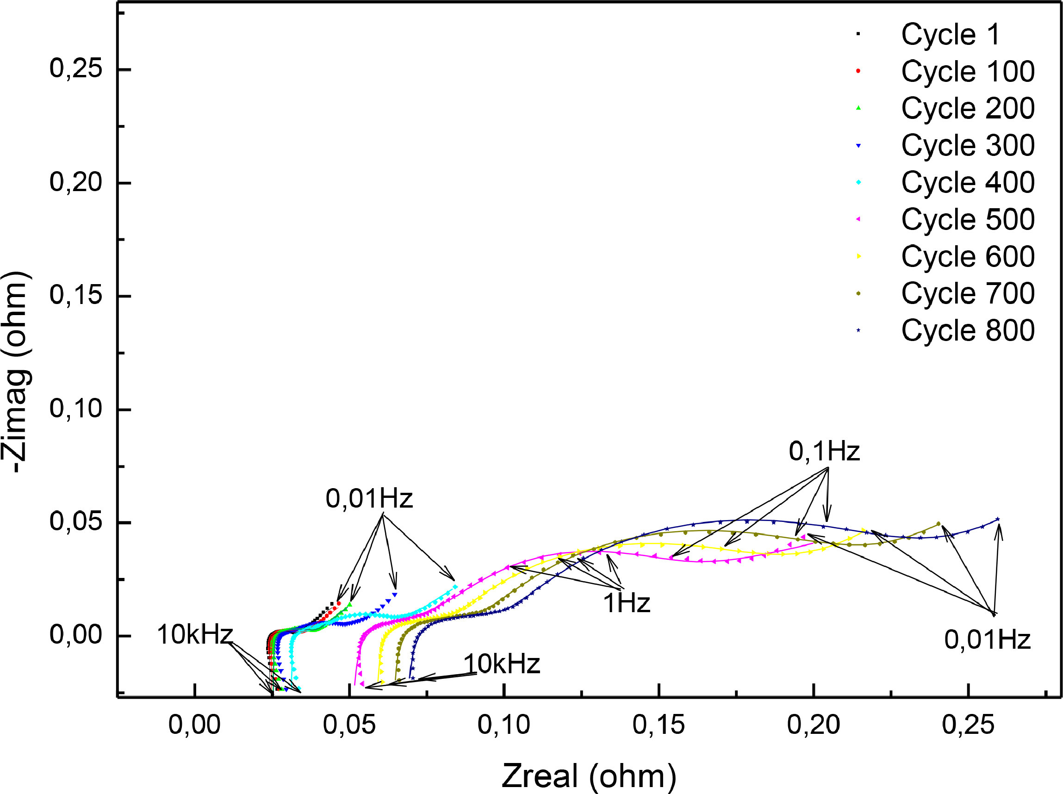

Background and Significance
EIS (Electrochemical Impedance Spectroscopy) 电化学阻抗谱
Features:
$R_{ohm}$ : Ohm Resistance 欧姆阻抗
$R_{SEI}$ : Solid Electrolyte Interface Resistance 固体电解质界面阻抗
$R_{ct}$ : Charge Transfer Resistance 电荷传递阻抗
Image source: Ph.D..Jiahao Xu

Slide 7
Relative Work
RUL prediction:
Model-based techniques
Data-driven-based techniques
Hybrid-based techniques
SOH prediction:

Slide 8
Objectives

Slide 9
Expected key results（milestones）

Slide 10
Plan
PPT撰写原则：多以图片、图示形式展示，减少大篇幅的文字说明！汇报时间最长不超过15分钟，请提前做好汇报演练，控制好时间！
计划的阐述需要清晰的说明项目的when和who的内容！每一个里程碑需要哪些人来完成？在什么时间内完成？需要具体细化项目计划，进而每个项目成员明确自已的研究目标，此目标即为每个人的项目研究任务，可用来提炼出每个人的论文选题。
Personal Thesis Topic | Specific Matters | Owner | Time Frame
1.项目成员姓名：Personal Thesis Topic； 2.项目成员姓名：Personal Thesis Topic； ... N.项目成员姓名：Personal Thesis Topic； 备注：该单元格键入每个项目成员负责的论文选题（“一人一题”原则）
以表格的形式展示计划的关键信息，举例如右侧表格所示

Slide 11
Reference
1．图书类：[序号] 作者. 书名[M]. 版次. 出版地：出版单位，出版年份：起止页码.
2．期刊类：[序号] 作者. 文章题目[J]. 期刊名, 出版年份，卷号(期数):起止页码.
3．会议论文集类：[序号] 作者. 文章题目[A].主编.论文集名[C], 出版地：出版单位，出版年份:起止页码.
4．学位论文类：[序号] 作者. 论文题目[D].保存地：保存单位，年份.
5．报告类：[序号] 报告者. 报告题目[R].报告地：报告会主办单位，报告年份.
6．专利类：[序号] 专利所有者. 专利名称：专利国别，专利号[P].发布日期.
7．国际、国家标准类：[序号] 标准代号. 标准名称[S].出版地：出版单位，出版年份.
8．报纸文章类：[序号] 作者. 文章题目[N].报纸名，出版日期（版次）.
9．电子文献类：[序号] 作者.文献题目[电子文献及载体类型标识].电子文献的可获取地址，发表或更新日期/引用日期（可以只选择一项）.
电子参考文献建议标识：
［DB/OL］——联机网上数据库(database online)
［DB/MT］——磁带数据库(database on magnetic tape)
［M/CD］ ——光盘图书(monograph on CD-ROM)
［CP/DK］——磁盘软件(computer program on disk)
［J/OL］ ——网上期刊(serial online)
［EB/OL］——网上电子公告(electronic bulletin board online)
平时研究工作中，养成及时整理参考文献的能力，便于后面论文的撰写！可参考《南方科技大学本科生毕业设计（论文）撰写规范》，如本页所示！

Slide 12
Q&A
开题当天，将有3-5位助理教授及以上级别的专家来评审选题的可行性，提问时间控制在5分钟之内，成员多的组时间可适当延长，最长不超过7分钟，专家依次提问，每个项目组成员都要至少回答一次专家的提问，请提前做好准备，开题前请认真思考专家会从哪些角度提出问题！

Slide 13
Q&A

